Slide 1





全国公开课系列———
混沌期
主低吸，不追高
经传投研
张明科
课程日期
2026/3/17
执业编号
投资顾问
A1120619100001
基金从业
A20250629000895

Slide 2
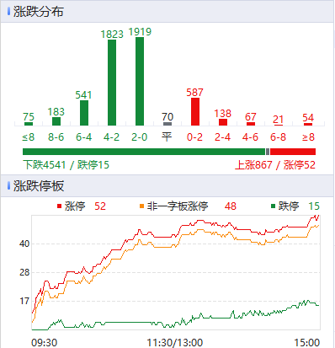
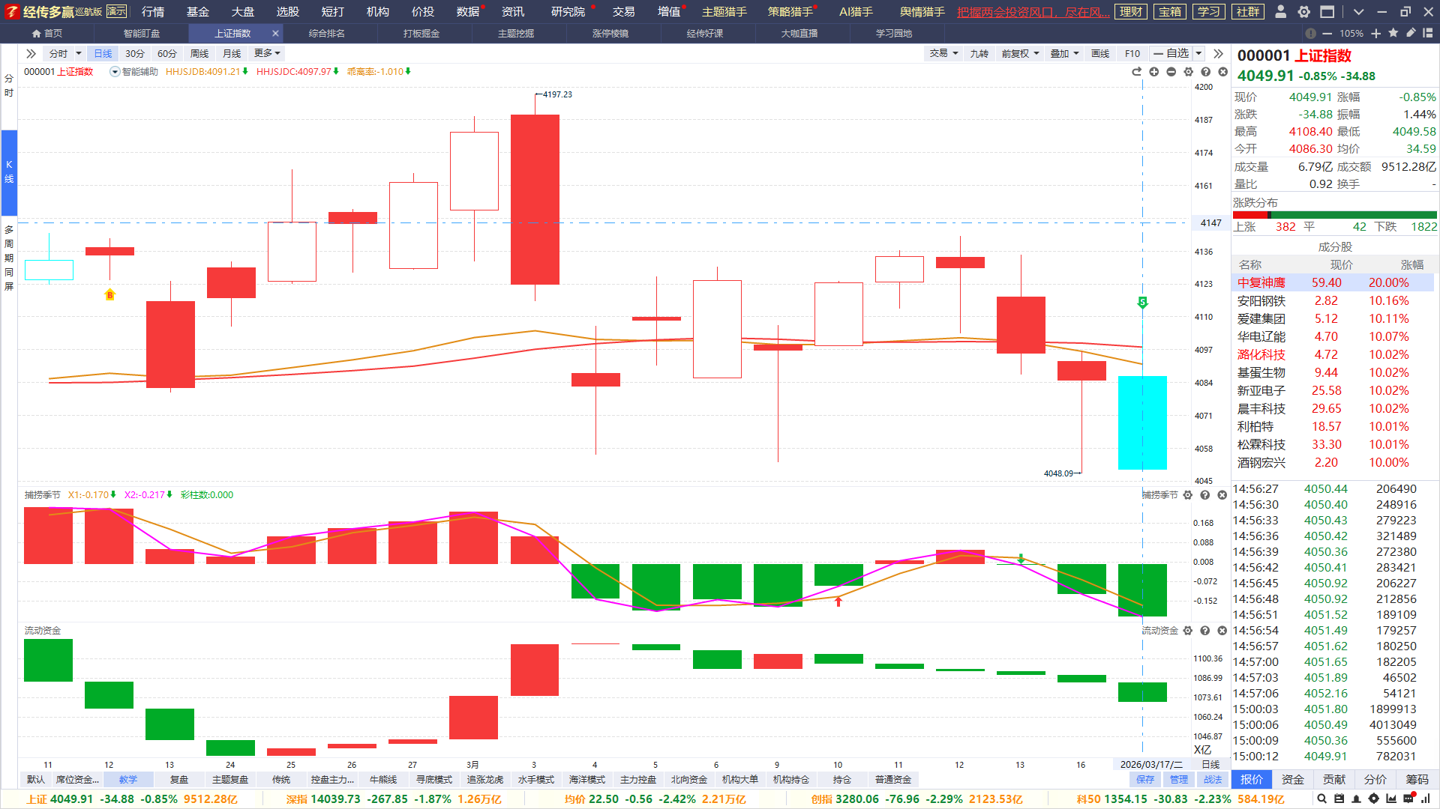
大盘及市场节奏
近期量能相对稳定，日内震荡减缓，但指数窄幅震荡，周线死叉，中等以下仓位；
目前依然是科技成长+资源涨价的两条腿走路；
三板斧-辅助线附近布局；紫旗回档-破位3天内出金叉；有控盘增加更佳。

Slide 3
盘前消息看点
序号 | 消息简要 | 具体消息 | 相关个股/解读
1 | 三部门发布《关于开展氢能综合应用试点工作的通知》 | 工业和信息化部、财政部、国家发展改革委发布关于开展氢能综合应用试点工作的通知。到2030年，城市群氢能在多元领域实现规模化应用，终端用氢平均价格降至25元/千克以下，力争在部分优势地区降至15元/千克左右。全国燃料电池汽车保有量较2025年翻一番，力争达到10万辆。 | 氢能源：京城股份、雄韬股份、厚普股份、致远新能、昇辉科技
2 | 日本三井金属拟调涨半导体极薄铜箔价格 | 三井金属(Mitsui Kinzoku)日前宣布，已和客户展开价格谈判，拟调涨用于AI服务器等用途的半导体极薄铜箔MicroThin的价格 | 极薄铜箔：铜冠铜箔、诺德股份、方邦股份、德福科技 Q布：宏和科技、菲利华、东材科技
3 | 英伟达GTC大会发布新一代芯片架构并推出极简养虾 | 1、预测公司营收上调至2027年1万亿美元；2、要让每一台GPU服务器都能无缝接入OpenClaw生态；3、发布了N VIDI A DLSS 5，这是这家芯片制造商AI图形技术的新版本，旨在在降低算力资源消耗的同时，使电子游戏画面更加逼真 | 英伟达概念：沪电股份、胜宏科技、英维克、麦格米特、中际旭创、新易盛
4 | 支持实体书店发展 | 支持出版业繁荣发展、支持实体书店发展首次写入政府工作报告 | 出版：中国出版、出版传媒、中信出版、中国科传
5

Slide 4

紫旗回档战法
资金：近10天出紫旗
(短线高手榜净买入，且有机构参与）
1
紫旗回档示意图
趋势：智能辅助线
跌破辅助线则为战法结束
2
3
买卖点：金叉死叉
有其他资金支持更好
追求短线高手进攻后的第二轮强力溢价！

Slide 5



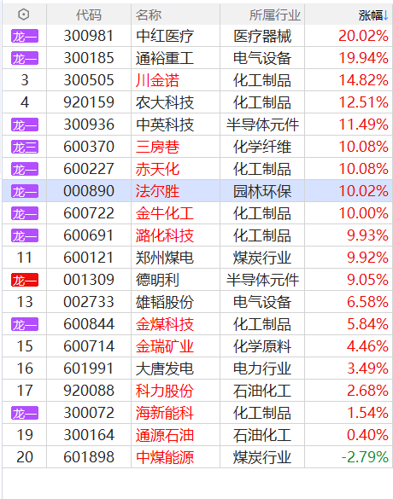
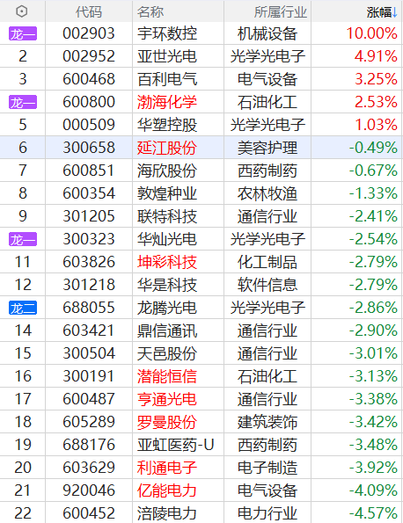
选股条件
盘中
盘后
选择紫旗（机构版以上），寻找金叉「进攻」初期的节奏
直接选「紫旗回档」，死叉3天以上，等待回档的「潜力」股
3月15

Slide 6

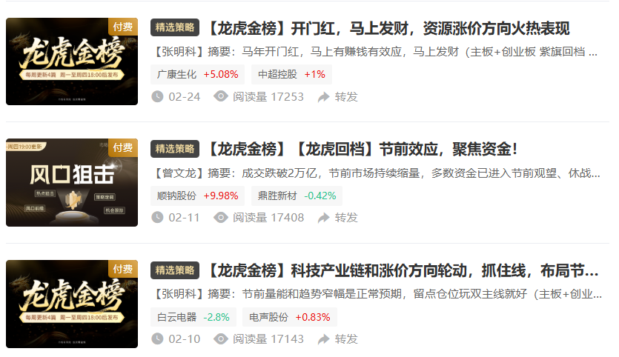
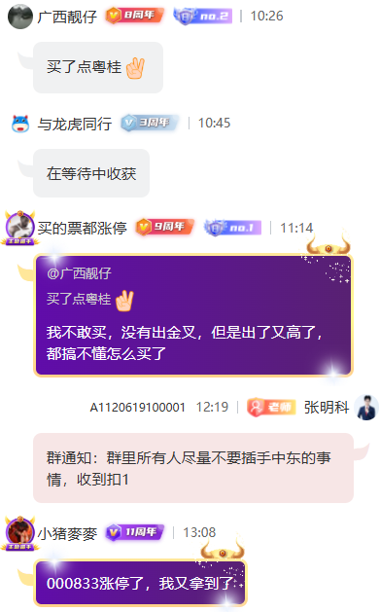
机会靠有心人捕捉
课程、圈子、内参，都是为大伙省时省力的好地方

Slide 7
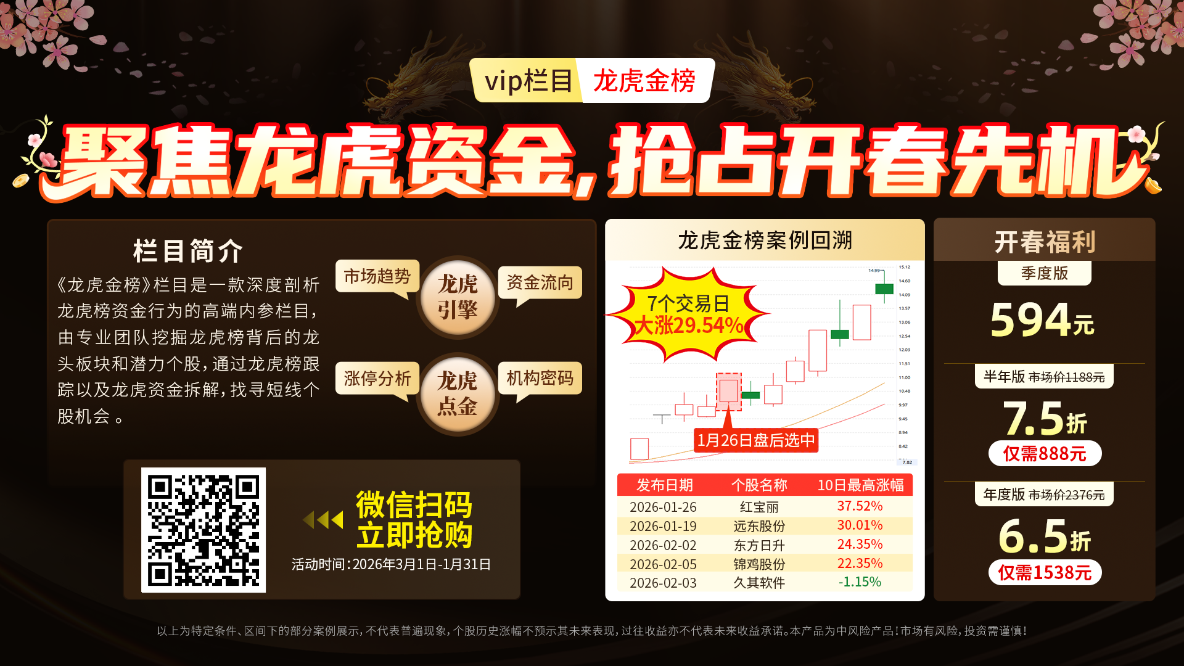
《龙虎金榜》是一款深度剖析短线超强主力资金行为的高端内参栏目，由专业投顾深度挖掘强势板块和潜力个股，通过对一线资金的拆解，寻找短线个股机会。
Notes:
https://neican.n8n8.cn/vip-column-h5/column-detail/6

Slide 8

Notes:
https://a1.n8n8.cn/pc-page/lhtj?open=renewal&pageId=400000980

